Slide 1
О проблемных вопросах государственного кадастрового учета земельных участков
БАРЧУК МАРИНА НИКОЛАЕВНА
ЗАМЕСТИТЕЛЬ РУКОВОДИТЕЛЯ РАБОЧЕЙ ГРУППЫ УПРАВЛЕНИЯ ПО ОСУЩЕСТВЛЕНИЮ КАДАСТРОВОГО УЧЕТА

Slide 2
О проблемных вопросах государственного кадастрового учета земельных участков
БАРЧУК МАРИНА НИКОЛАЕВНА
ЗАМЕСТИТЕЛЬ РУКОВОДИТЕЛЯ РАБОЧЕЙ ГРУППЫ УПРАВЛЕНИЯ ПО ОСУЩЕСТВЛЕНИЮ КАДАСТРОВОГО УЧЕТА

Slide 3
ПРОБЛЕМНЫЕ ВОПРОСЫ
- соответствие вида разрешенного использования образуемого земельного участка градостроительному регламенту, установленному в пределах границ территориальной зоны
- соответствие образуемого земельного участка предельным размерам (минимальному и максимальному), установленным градостроительным регламентом территориальной зоны
- согласование схемы расположения земельного участка на кадастровом плане территории с органами исполнительной власти субъекта Российской Федерации, уполномоченным в области лесных отношений
- наличие координат характерных точек местоположения границы земельного участка в судебном акте, использованном при подготовке межевого плана в связи с образование земельного участка
- перераспределение земельных участков

Slide 4
ПРОБЛЕМНЫЕ ВОПРОСЫ
- соответствие вида разрешенного использования образуемого земельного участка градостроительному регламенту, установленному в пределах границ территориальной зоны
- соответствие образуемого земельного участка предельным размерам (минимальному и максимальному), установленным градостроительным регламентом территориальной зоны
- согласование схемы расположения земельного участка на кадастровом плане территории с органами исполнительной власти субъекта Российской Федерации, уполномоченным в области лесных отношений
- согласование схемы расположения земельного участка на кадастровом плане территории с органами исполнительной власти субъекта Российской Федерации, уполномоченным в области лесных отношений
- перераспределение земельных участков

Slide 5
Соответствие вида разрешенного использования образуемого земельного
участка градостроительному регламенту, установленному в пределах
границ территориальной зоны
- соответствие вида разрешенного использования образуемого земельного участка градостроительному регламенту, установленному в пределах границ территориальной зоны
Вид разрешенного использования образуемого земельного участка
* До 01.01.2020 г. наименование вида разрешенного использования в градостроительном регламенте может отличаться от Классификатора
градостроительному регламенту территориальной зоны в границах которой расположен образуемый ЗУ
соответствует
в исключительных случаях, предусмотренных ч. 4, 6 ст. 36 Градостроительного кодекса:
решению ОГВ или ОМС, подготовленному в соответствии с Классификатором;
сведениям ЕГРН о виде (видах) разрешенного использования исходного земельного участка
Исключительные случае когда:
действие градостроительного регламента не распространяется на земельные участки (ч. 4 ст. 36 ГрадК РФ);
Градостроительные регламенты не устанавливаются (ч. 6 ст. 36 ГрадК РФ)
(ст. 36 Градостроительного кодекса РФ, ст. 7 Земельного кодекса РФ, Классификатор, утв. Приказ Минэкономразвития России от 01.09. 2014 г. N 540, п. 51 приложения №2 к Приказу Минэкономразвития России от 08.12.2015 N 921)
Указанные выше требования распространяются и на случаи образования земельных участков в результате раздела, перераспределения, объединения ( в т.ч. земельных участков, находящихся в частной собственности)

Slide 6
Соответствие вида разрешенного использования образуемого земельного
участка градостроительному регламенту, установленному в пределах
границ территориальной зоны
Вид разрешенного использования образуемого земельного участка
* До 01.01.2020 г. наименование вида разрешенного использования в градостроительном регламенте может отличаться от Классификатора
градостроительному регламенту территориальной зоны в границах которой расположен образуемый ЗУ
соответствует
в исключительных случаях, предусмотренных ч. 4, 6 ст. 36 Градостроительного кодекса:
решению ОГВ или ОМС, подготовленному в соответствии с Классификатором;
сведениям ЕГРН о виде (видах) разрешенного использования исходного земельного участка
Исключительные случае когда:
действие градостроительного регламента не распространяется на земельные участки (ч. 4 ст. 36 ГрадК РФ);
Градостроительные регламенты не устанавливаются (ч. 6 ст. 36 ГрадК РФ)
(ст. 36 Градостроительного кодекса РФ, ст. 7 Земельного кодекса РФ, Классификатор, утв. Приказ Минэкономразвития России от 01.09. 2014 г. N 540, п. 51 приложения №2 к Приказу Минэкономразвития России от 08.12.2015 N 921)
Указанные выше требования распространяются и на случаи образования земельных участков в результате раздела, перераспределения, объединения ( в т.ч. земельных участков, находящихся в частной собственности)

Slide 7
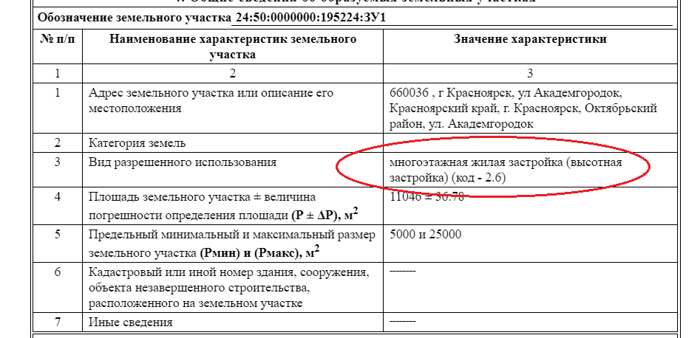
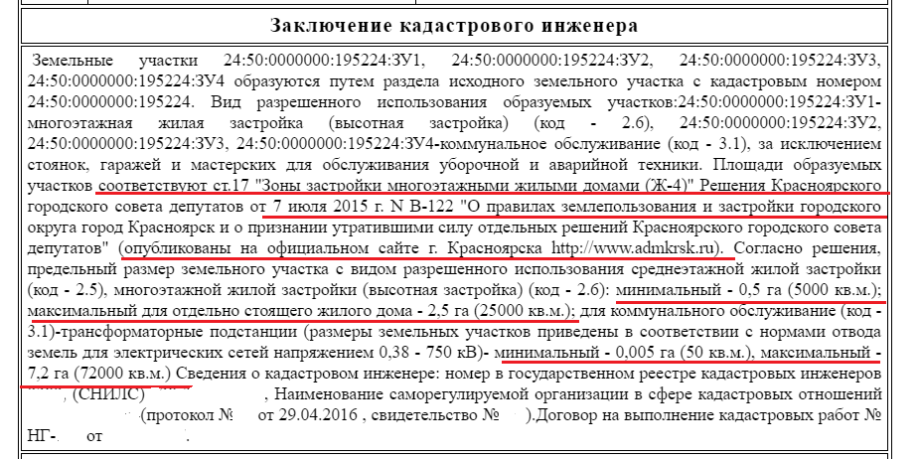
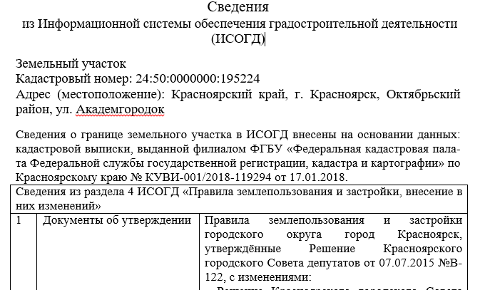
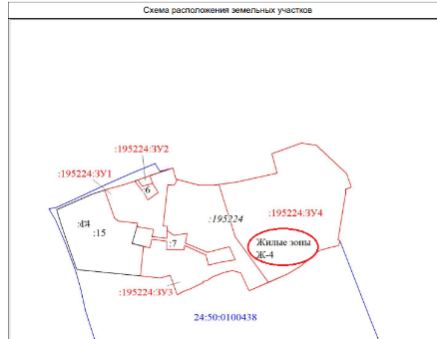
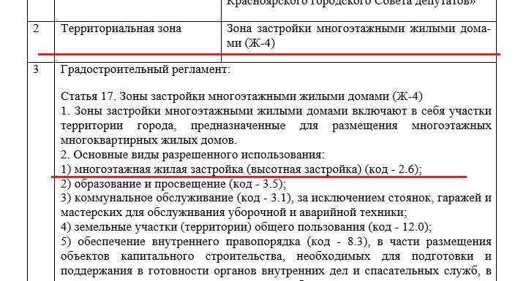
Пример заполнения в межевом плане сведений о виде разрешенного использования земельного участка в соответствии градостроительным регламентом территориальной зоны
Требования п. 51, п. 76 приложения №2 к Приказу к Минэкономразвития России от 08.12.2015 N 921

Slide 8
Пример заполнения в межевом плане сведений о виде разрешенного использования земельного участка в соответствии градостроительным регламентом территориальной зоны
Требования п. 51, п. 76 приложения №2 к Приказу к Минэкономразвития России от 08.12.2015 N 921

Slide 9
Соответствие вида разрешенного использования образуемого земельного
участка градостроительному регламенту, установленному в пределах
границ территориальной зоны
В соответствии со ст. 11.9 Земельного кодекса РФ, образуемые и изменяемые земельные участки должны соответствовать установленным предельным (минимальным и максимальным) размерам
Предельные размеры земельного участка
(минимальный и максимальный)
градостроительным регламентом территориальной зоны в границах которой расположен образуемый ЗУ
Федеральными законами, нормативно правовыми актами субъекта РФ

Slide 10
Соответствие вида разрешенного использования образуемого земельного
участка градостроительному регламенту, установленному в пределах
границ территориальной зоны
В соответствии со ст. 11.9 Земельного кодекса РФ, образуемые и изменяемые земельные участки должны соответствовать установленным предельным (минимальным и максимальным) размерам
Предельные размеры земельного участка
(минимальный и максимальный)
градостроительным регламентом территориальной зоны в границах которой расположен образуемый ЗУ
Федеральными законами, нормативно правовыми актами субъекта РФ

Slide 11
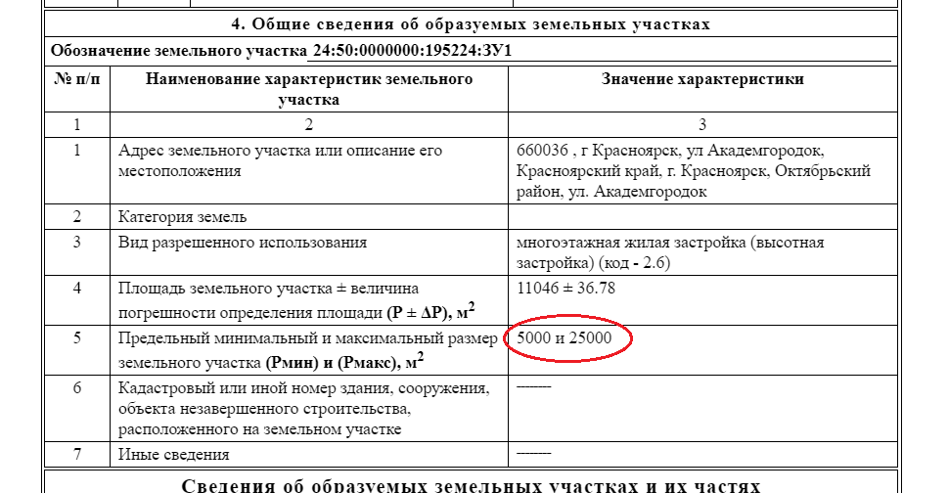
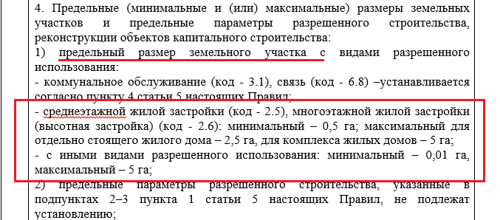
Пример заполнения в межевом плане сведений о
предельных размерах земельного участка, в соответствии
градостроительным регламентом территориальной зоны

Slide 12
Пример заполнения в межевом плане сведений о
предельных размерах земельного участка, в соответствии
градостроительным регламентом территориальной зоны

Slide 13
Пример заполнения в межевом плане сведений о
предельных размерах земельного участка, в соответствии
градостроительным регламентом территориальной зоны
Согласование схемы расположения земельного участка на кадастровом плане территории
с органом исполнительной власти субъекта Российской Федерации,
уполномоченным в области лесных отношений
Федеральный закон от 29.07.2017 N 280-ФЗ «О внесении изменений в отдельные законодательные акты Российской Федерации в целях устранения противоречий в сведениях государственных реестров и установления принадлежности земельного участка к определенной категории земель»
Федеральный закон от 25.10.2001
№ 137-ФЗ «О введении в действие Земельного кодекса Российской Федерации»
введена статья 3.5
- при образовании земельного участка из земель, находящихся в государственной собственности, схема расположения земельного участка на кадастровом плане территории (далее - Схема) подлежит согласованию с органом исполнительной власти субъекта Российской Федерации, уполномоченным в области лесных отношений, за исключением случаев, предусмотренных п.10 ст. 3.5 Закона №137-ФЗ
норма вступила в силу
11 августа 2017 года

Slide 14
Согласование схемы расположения земельного участка на кадастровом плане территории
с органом исполнительной власти субъекта Российской Федерации,
уполномоченным в области лесных отношений
Федеральный закон от 29.07.2017 N 280-ФЗ «О внесении изменений в отдельные законодательные акты Российской Федерации в целях устранения противоречий в сведениях государственных реестров и установления принадлежности земельного участка к определенной категории земель»
Федеральный закон от 25.10.2001
№ 137-ФЗ «О введении в действие Земельного кодекса Российской Федерации»
введена статья 3.5
- при образовании земельного участка из земель, находящихся в государственной собственности, схема расположения земельного участка на кадастровом плане территории (далее - Схема) подлежит согласованию с органом исполнительной власти субъекта Российской Федерации, уполномоченным в области лесных отношений, за исключением случаев, предусмотренных п.10 ст. 3.5 Закона №137-ФЗ
норма вступила в силу
11 августа 2017 года

Slide 15
образования земельных участков из земельных участков, находящихся в государственной или муниципальной собственности, путем раздела, объединения, перераспределения;
образования земельных участков в соответствии с утвержденным проектом межевания территории.
В соответствии с разъяснениями Минэкономразвития России (письмо от 15.09.2017 N 26268-ВА/Д23и «О применении положений федеральных законов в связи с вступлением в силу Федерального закона от 29 июля 2017 г. N 280-ФЗ»)Положения ст. 3.5 Федерального закона N 137-ФЗ НЕ ПРИМЕНЯЮТСЯ в следующих случаях:
1) в границах населенного пункта;
3) в границах территориальной зоны, сведения о границах которой внесены в Единый государственный реестр недвижимости;
5) в границах поселения, городского округа, межселенной территории, в которых сведения о границах лесничеств, лесопарков внесены в Единый государственный реестр недвижимости.рриториальной зоны, сведения о границах которой внесены в Единый государственный реестр недвижимости;
2) в границах территориальной зоны, которая не является территориальной зоной сельскохозяйственного использования, расположена за границами населенного пункта, разрешенное использование земельных участков в пределах которой не связано с использованием лесов и которая не является смежной с лесничеством, лесопарком;
4) в границах поселения, городского округа, межселенной территории, в которых отсутствуют лесничества, лесопарки;
В соответствии с п. 10 ст. 3.5 Федерального закона N 137-ФЗ, НЕ ТРЕБУЕТСЯ согласование схемы расположения земельного участка, в случаях образования земельного участка из земель, которые находятся в государственной собственности и расположены:

Slide 16
образования земельных участков из земельных участков, находящихся в государственной или муниципальной собственности, путем раздела, объединения, перераспределения;
когда земельные участки образуются в соответствии с утвержденным проектом межевания территории.
В соответствии с разъяснениями Минэкономразвития России (письмо от 15.09.2017 N 26268-ВА/Д23и «О применении положений федеральных законов в связи с вступлением в силу Федерального закона от 29 июля 2017 г. N 280-ФЗ»)Положения ст. 3.5 Федерального закона N 137-ФЗ НЕ ПРИМЕНЯЮТСЯ в следующих случаях:
1) в границах населенного пункта;
3) в границах территориальной зоны, сведения о границах которой внесены в Единый государственный реестр недвижимости;
5) в границах поселения, городского округа, межселенной территории, в которых сведения о границах лесничеств, лесопарков внесены в Единый государственный реестр недвижимости.рриториальной зоны, сведения о границах которой внесены в Единый государственный реестр недвижимости;
2) в границах территориальной зоны, которая не является территориальной зоной сельскохозяйственного использования, расположена за границами населенного пункта, разрешенное использование земельных участков в пределах которой не связано с использованием лесов и которая не является смежной с лесничеством, лесопарком;
4) в границах поселения, городского округа, межселенной территории, в которых отсутствуют лесничества, лесопарки;
В соответствии с п. 10 ст. 3.5 Федерального закона N 137-ФЗ, НЕ ТРЕБУЕТСЯ согласование схемы расположения земельного участка, в случаях образования земельного участка из земель, которые находятся в государственной собственности и расположены:

Slide 17
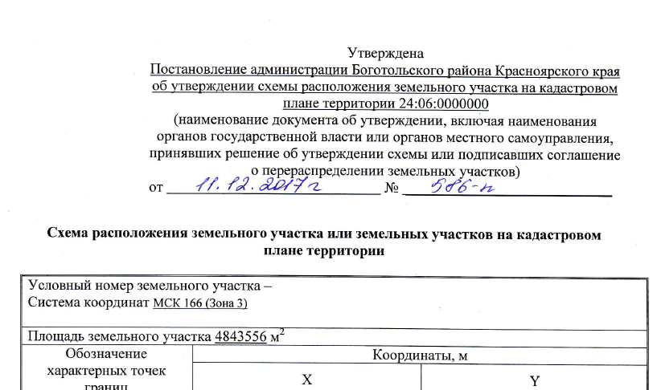
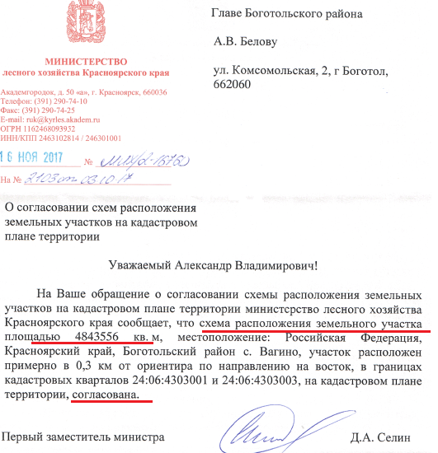
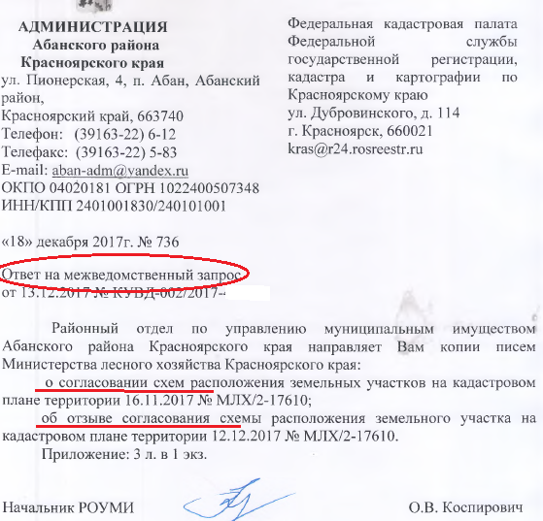
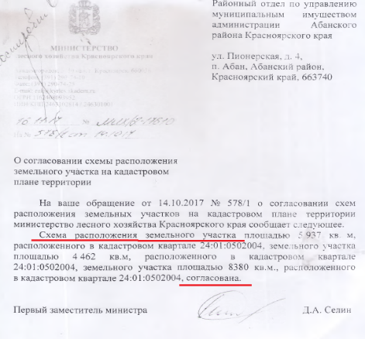
ОСУЩЕСТВЛЕНИЕ В УСТАНОВЛЕННОМ ПОРЯДКЕ ГОСУДАРСТВЕННОГО КАДАСТРОВОГО УЧЕТА ЗЕМЕЛЬНОГО УЧАСТКА
В соответствии с рекомендацией Росреестра (письмо от 13.10.2017 №05-03575/17) при проведении правовой экспертизы документов, представленных для осуществления государственного кадастрового учета земельных участков, образованных на основании Схемы, утвержденной после 11.08.2017, органом регистрации прав, путем направления межведомственного запроса, проверяется факт наличия согласования, предусмотренного статей 3.5 Закона №137- ФЗ.
* в состав межевого плана могут включаться сведения, позволяющие однозначно установить факт наличия предусмотренного статьей 3.5 Закона №137-ФЗ согласования органами исполнительной власти субъекта РФ, уполномоченным в области лесных отношений (например, информационное письмо ОМС о согласовании Схемы)

Slide 18
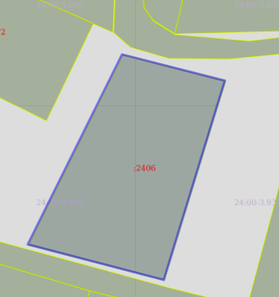
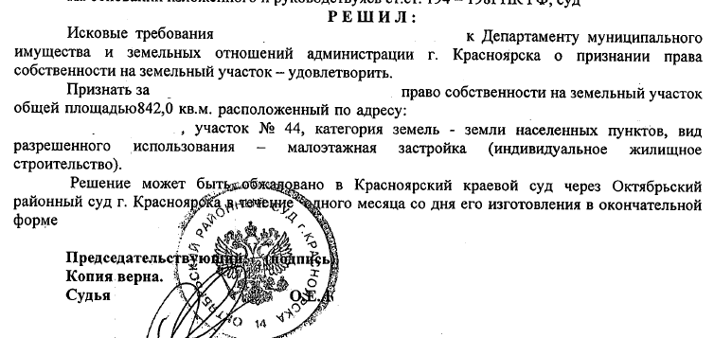
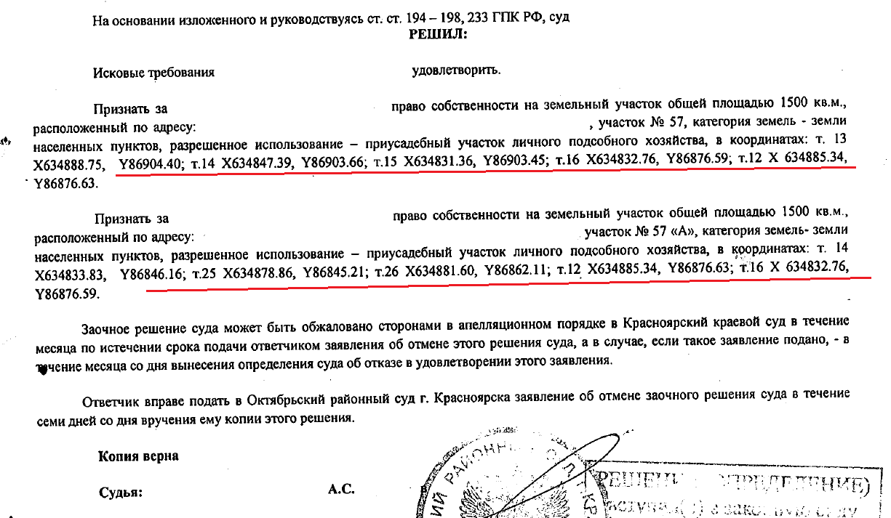
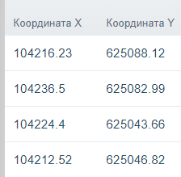
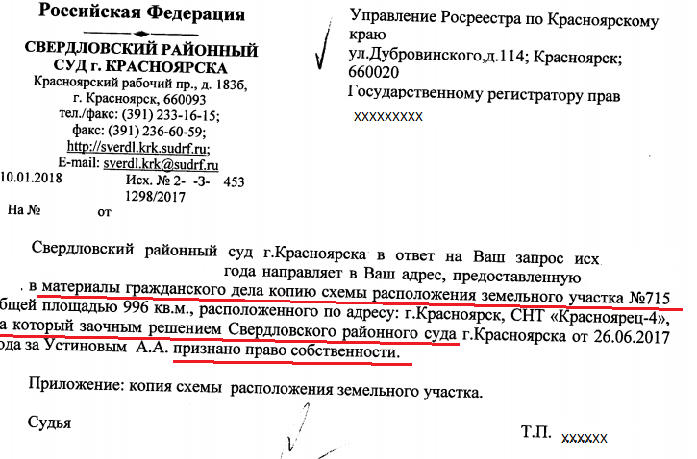
Наличие координат характерных точек местоположения границы земельного участка в судебном акте,
использованном при подготовке межевого плана, в связи с образование земельного участка
- соответствие вида разрешенного использования образуемого земельного участка градостроительному регламенту, установленному в пределах границ территориальной зоны
п. 3 с. 6 Земельного кодекса РФ - земельный участок является недвижимой вещью, которая представляет собой часть земной поверхности и имеет характеристики, позволяющие определить ее в качестве индивидуально определенной вещи
пункт 22 приложения №2 к Приказу 921 - в случае отсутствия в судебном акте сведений о координатах характерных точек местоположения границы земельного участка, в состав межевого плана должны быть включены документы, определявшие местоположение границ земельного участка, рассмотренные судом при разбирательстве судебного дела
!!! Принимая во внимание промежуток времени между вынесенным судом решением по делу и непрерывным внесением сведений в ЕГРН расхождение сведений о местоположении границ земельного участка в решении суда и межевом плане должно быть обоснованно кадастровым инженером

Slide 19
Перераспределение земельных участков
- соответствие вида разрешенного использования образуемого земельного участка градостроительному регламенту, установленному в пределах границ территориальной зоны
Ст. 11.7 Земельного кодекса РФ
- при перераспределении нескольких смежных земельных участков образуются несколько других смежных земельных участков – 2 = 1+1;
- при перераспределении земель и земельного участка образуется новый земельный участок – 1=1+земли (не ЗУ).
- образование одного земельного участка в результате перераспределения двух земельных участков не допускается, равно как и образование двух земельных участков в результате перераспределения земель и одного земельного участка - Письмо Минэкономразвития России от 30.11.2016 N Д23и-5857
- не допускается перераспределение земель и нескольких земельных участков (вне зависимости от формы их собственности) – Письмо Минэкономразвития России от 10.10.2017 N Д23и-5855 «О перераспределении земельных участков»

Slide 20
Перераспределение земель и (или) земельных участков, находящихся в государственной или муниципальной собственности осуществляется в случаях, установленных
ст. 39.27, 39.28 Земельного кодекса РФ
ст. 39.28 ЗК РФ
Перераспределение земель и (или) земельных участков, находящихся в государственной или муниципальной собственности, и земельных участков, находящихся в частной собственности, допускается в следующих случаях:
1) перераспределение таких земель и (или) земельных участков в границах застроенной территории, в отношении которой заключен договор о развитии застроенной территории, осуществляется в целях приведения границ земельных участков в соответствие с утвержденным проектом межевания территории;
2) перераспределение таких земель и (или) земельных участков в целях приведения границ земельных участков в соответствие с утвержденным проектом межевания территории для исключения вклинивания, вкрапливания, изломанности границ, чересполосицы при условии, что площадь земельных участков, находящихся в частной собственности, увеличивается в результате этого перераспределения не более чем до установленных предельных максимальных размеров земельных участков;
3) перераспределение земель и (или) земельных участков, находящихся в государственной или муниципальной собственности, и земельных участков, находящихся в собственности граждан и предназначенных для ведения личного подсобного хозяйства, огородничества, садоводства, дачного хозяйства, индивидуального жилищного строительства, при условии, что площадь земельных участков, находящихся в собственности граждан, увеличивается в результате этого перераспределения не более чем до установленных предельных максимальных размеров земельных участков;
4) земельные участки образуются для размещения объектов капитального строительства, предусмотренных ст. 49 ЗК РФ, в том числе в целях изъятия земельных участков для государственных или муниципальных нужд.
ст. 39.27 ЗК РФ
Перераспределение земель и (или) земельных участков, находящихся в государственной или муниципальной собственности, между собой допускается в следующих случаях:
1) все земельные участки, которые находятся в государственной или муниципальной собственности и перераспределение между которыми осуществляется, не предоставлены гражданам, юридическим лицам, органам государственной власти или органам местного самоуправления и не обременены правами третьих лиц, за исключением сервитута;
2) земельный участок, который находится в государственной или муниципальной собственности и между которым и землями осуществляется перераспределение, не предоставлен гражданам, юридическим лицам, органам государственной власти или органам местного самоуправления и не обременен правами третьих лиц, за исключением сервитута;
3) все земельные участки, которые находятся в государственной или муниципальной собственности и перераспределение между которыми осуществляется, предоставлены на одном виде права одному и тому же лицу.
проект межевания территории/схема расположения земельного участка на кадастровом плане территории
В случае перераспределения нескольких смежных земельных участков находящихся в частной собственности и принадлежащим нескольким собственникам, образование земельных участков осуществляется на основании соглашения между собственниками. – п. 5 ст. 11.2 ЗК.

Slide 21
Примеры наиболее распространенных ошибок, влекущих к отказу в осуществлении государственного кадастрового учета и (или) государственной регистрации прав:
- в составе межевого плана отсутствуют документы, подтверждающие сведения о виде разрешенного использования и категории земель земельного участка;
- площадь земельного участка в схеме расположения земельного участка на кадастровом плане территории и межевом плане отличается более чем на 10%;
- размер образуемого земельного участка из земель сельскохозяйственного назначения не соответствует установленному предельно минимальному размеру (4 га);
- пересечение с границами других земельных участков, сведения о которых содержатся в ЕГРН;
- сумма площадей образуемых земельных участков не соответствует площади исходного земельного участка;
- размер образуемого земельного участка не соответствует предельным размерам, установленным градостроительным регламентом;
- в межевом плане не указана информация о территориальной зоне, в границах которой расположен образуемый земельный участок;
- вид разрешенного использования земельного участка не соответствует видам, установленным градостроительным регламентом определенной территориальной зоны;
- осуществляется раздел земельного участка, являющегося общим имуществом в многоквартирном доме;
- не представлено заключение об отсутствии возражений на выдел доли в праве общей собственности на земельный участок из состава земель сельскохозяйственного назначения.

Slide 22
СПАСИБО ЗА ВНИМАНИЕ!

